Slide 1
Εγώ και η κοινωνία
Σεβασμός στη δημόσια περιουσία,
δικαιώματα και ευθύνες

Slide 2
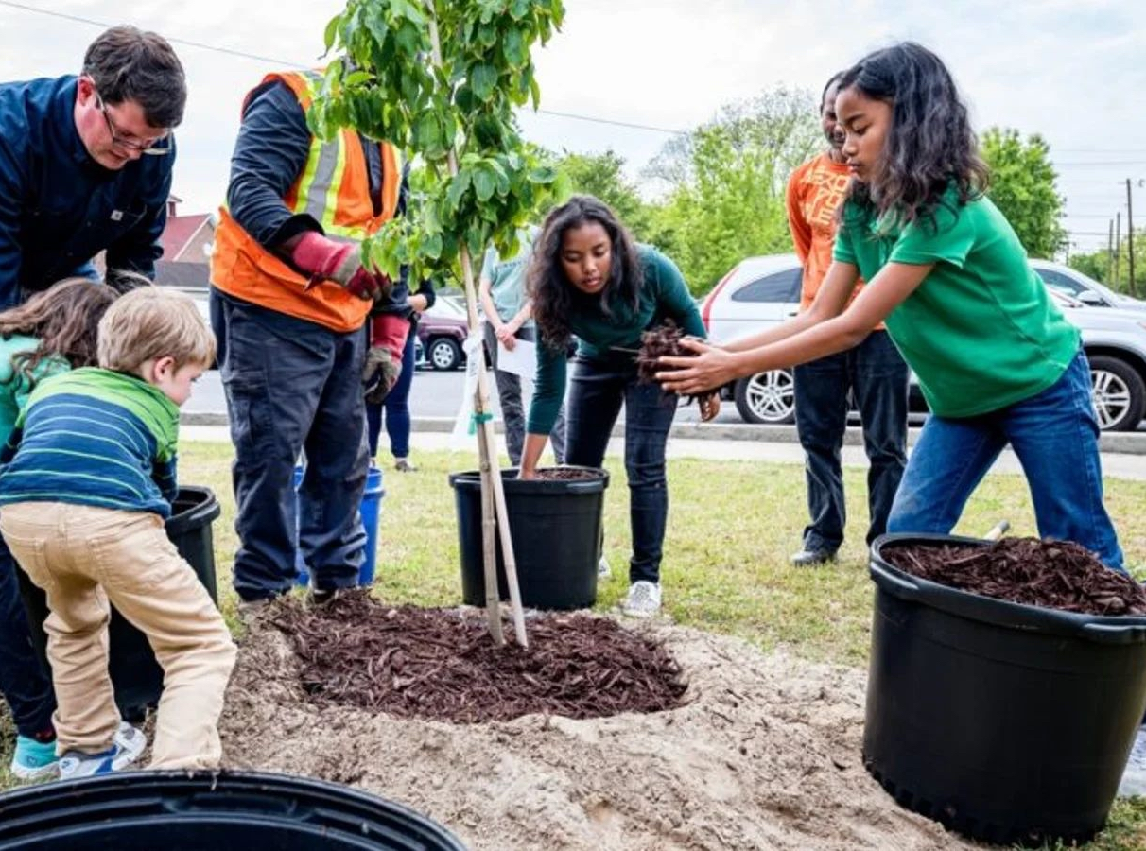
Τι θα μάθουμε σήμερα;
Μάθημα απόκτησης βασικών πολιτειακών και κοινωνικών γνώσεων:
- Κατανόηση της δημόσιας περιουσίας
- Γνωριμία με βασικά δικαιώματα και ευθύνες
- Διαμόρφωση στάσεων σεβασμού προς την κοινοτική ζωή
- Ανάπτυξη δεξιοτήτων συνεργασίας

Slide 3
Οι πολιτειακές μας αξίες
1. ΣΕΒΑΣΜΟΣ - προς τους ανθρώπους και την περιουσία
2. ΕΥΘΥΝΗ - φροντίζουμε όσα μοιραζόμαστε
3. ΣΥΝΕΡΓΑΣΙΑ - εργαζόμαστε μαζί
4. ΚΟΙΝΟΙ ΚΑΝΟΝΕΣ - ακολουθούμε τις οδηγίες της κοινότητας

Slide 4
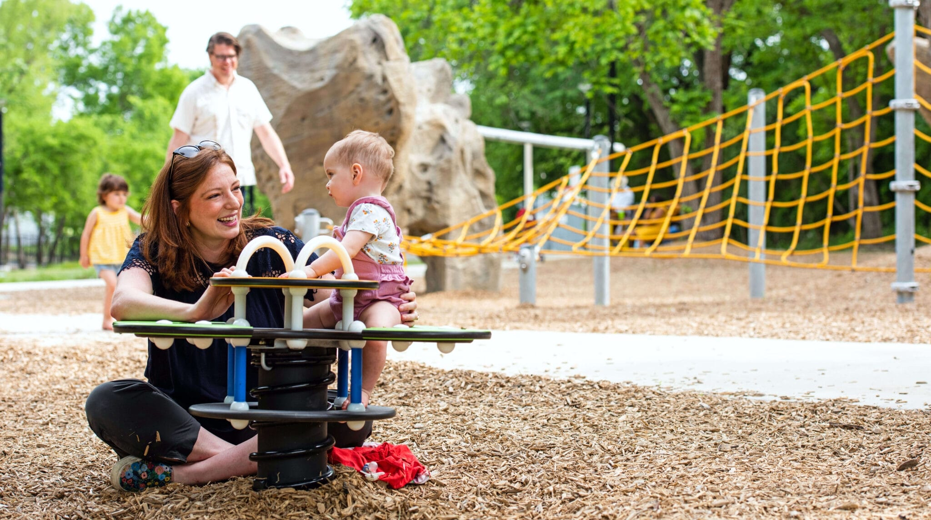
Τι είναι η δημόσια περιουσία;
Η δημόσια περιουσία ανήκει σε όλους στην κοινότητά μας:
- Πάρκα και παιδικές χαρές
- Σχολεία και βιβλιοθήκες
- Δρόμοι και πεζοδρόμια
- Δημόσια κτίρια

Slide 5
Τα δικαιώματά μας
✓ Δικαίωμα χρήσης των δημόσιων χώρων
✓ Δικαίωμα παιχνιδιού στα πάρκα
✓ Δικαίωμα μάθησης στο σχολείο
✓ Δικαίωμα ασφάλειας
✓ Δικαίωμα σεβασμού

Slide 6
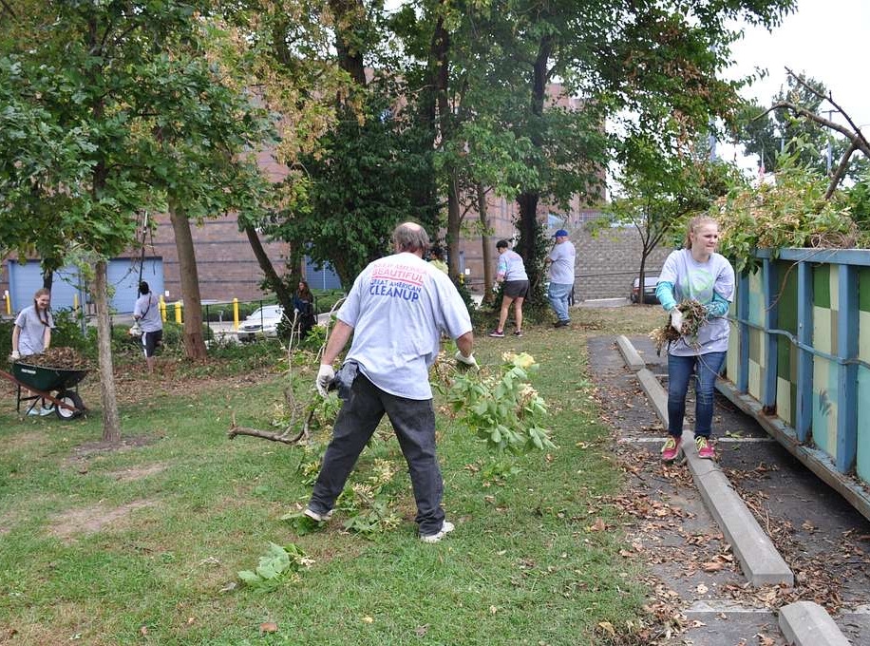
Οι ευθύνες μας
✓ Σεβόμαστε τη δημόσια περιουσία
✓ Κρατάμε τους δημόσιους χώρους καθαρούς
✓ Ακολουθούμε τους κανόνες
✓ Είμαστε ευγενικοί με τους άλλους
✓ Βοηθάμε στη φροντίδα των κοινών χώρων

Slide 7
Σεβόμαστε τη δημόσια περιουσία.
Πώς;
🚫 Δεν καταστρέφουμε ούτε σπάμε πράγματα
Βάζουμε τα σκουπίδια στους κάδους
🎨 Δεν ζωγραφίζουμε σε τοίχους ή παγκάκια
🌳 Φροντίζουμε τα φυτά και τα δέντρα
Μοιραζόμαστε τον εξοπλισμό με τους άλλους

Slide 8
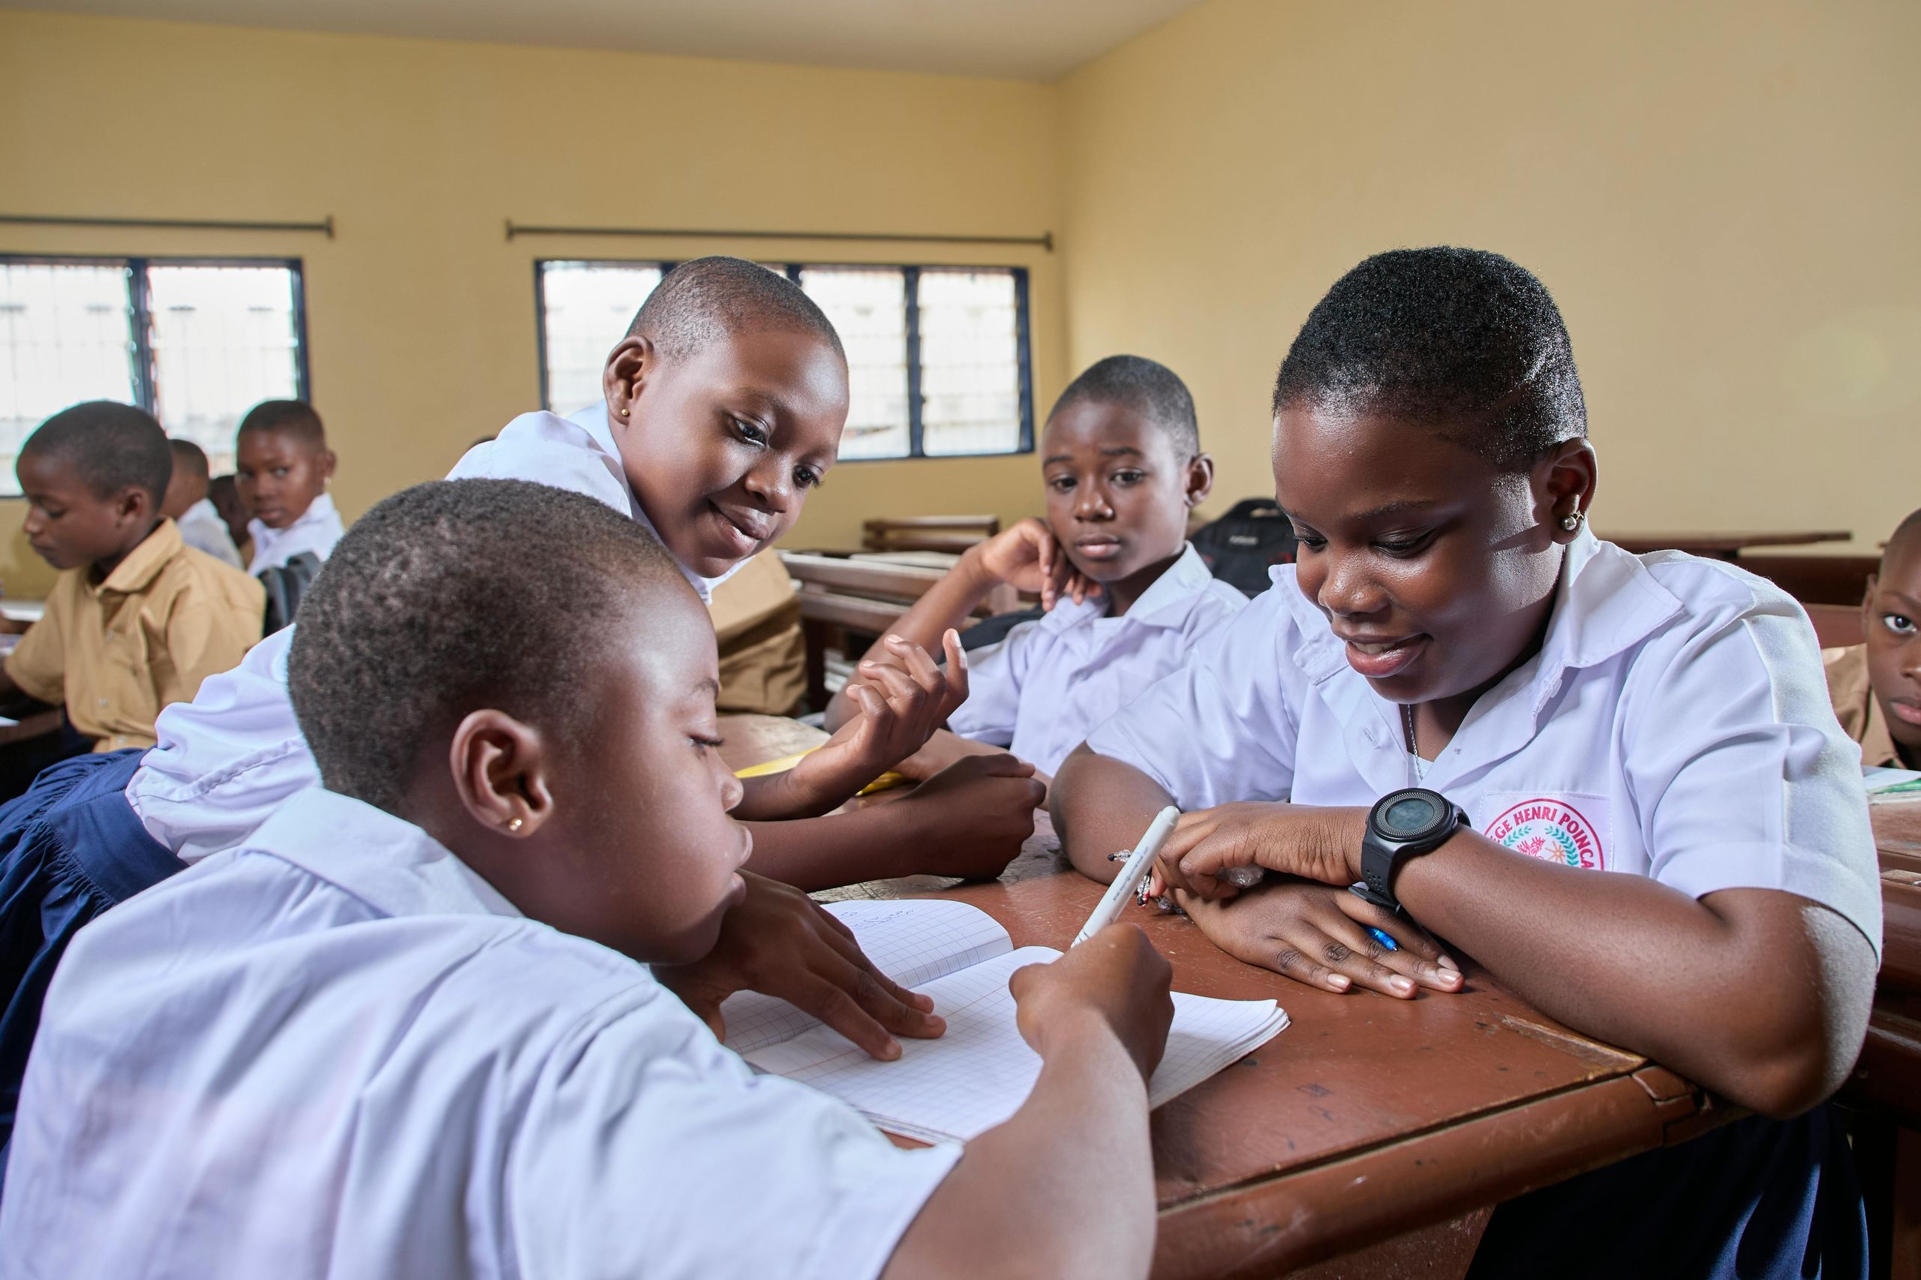
Δουλεύουμε μαζί
(συνεργασία)
Η συνεργασία κάνει την κοινότητά μας καλύτερη!
Όταν συνεργαζόμαστε:
- Βοηθάμε ο ένας τον άλλον
- Μοιραζόμαστε δίκαια
- Λύνουμε προβλήματα μαζί
- Κάνουμε την κοινότητά μας καλύτερο μέρος

Slide 9
Κανόνες της τάξης.
Οι κανόνες της τάξης και της κοινότητάς μας.
1. Να δείχνουμε σεβασμό
2. Να είμαστε υπεύθυνοι
3. Να συνεργαζόμαστε
4. Να είμαστε ασφαλείς
5. Να είμαστε ευγενικοί

Slide 10
ΑΣ ΕΞΑΣΚΗΘΟΥΜΕ!
Ώρα για δραστηριότητα
Σήμερα θα:
- Συζητήσουμε παραδείγματα δημόσιας περιουσίας
- Ζωγραφίσουμε εικόνες που δείχνουν σεβασμό
- Παίξουμε ρόλους με καταστάσεις της κοινότητας
- Δημιουργήσουμε τη δήλωση σεβασμού της τάξης μας
ΝΑ ΘΥΜΑΣΤΕ!
💚 Η δημόσια περιουσία ανήκει σε όλους μας
💚 Έχουμε δικαιώματα ΚΑΙ ευθύνες
💚 Ο σεβασμός και η συνεργασία κάνουν την κοινότητά μας καλύτερη
💚 Κάθε μικρή πράξη μετράει!

Slide 11
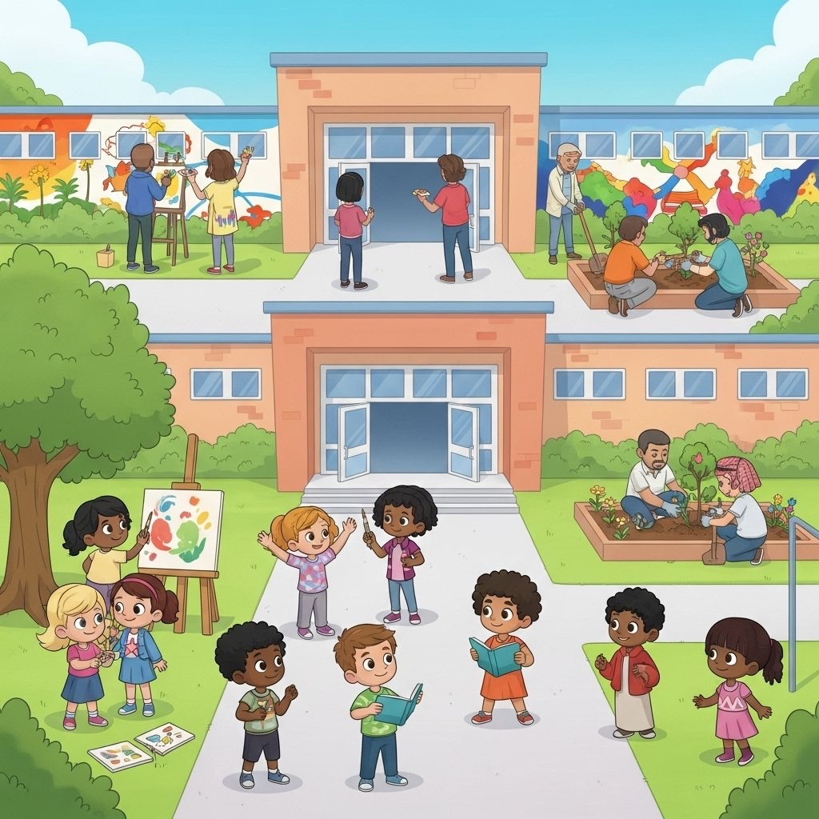
Μαζί κάνουμε την κοινότητά μας καλύτερη!

